Slide 1
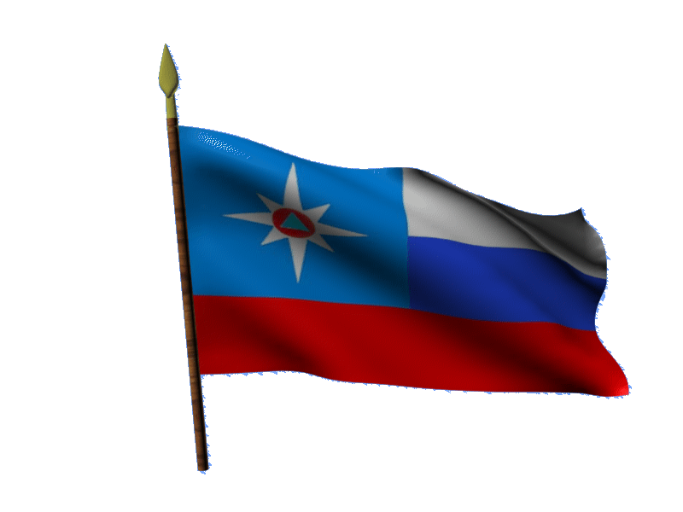
МОДЕЛЬ
ПОЖАРООПАСНОЙ ОБСТАНОВКИ
НА ТЕРРИТОРИИ КРАСНОДАРСКОГО КРАЯ
Notes:
1

Slide 2
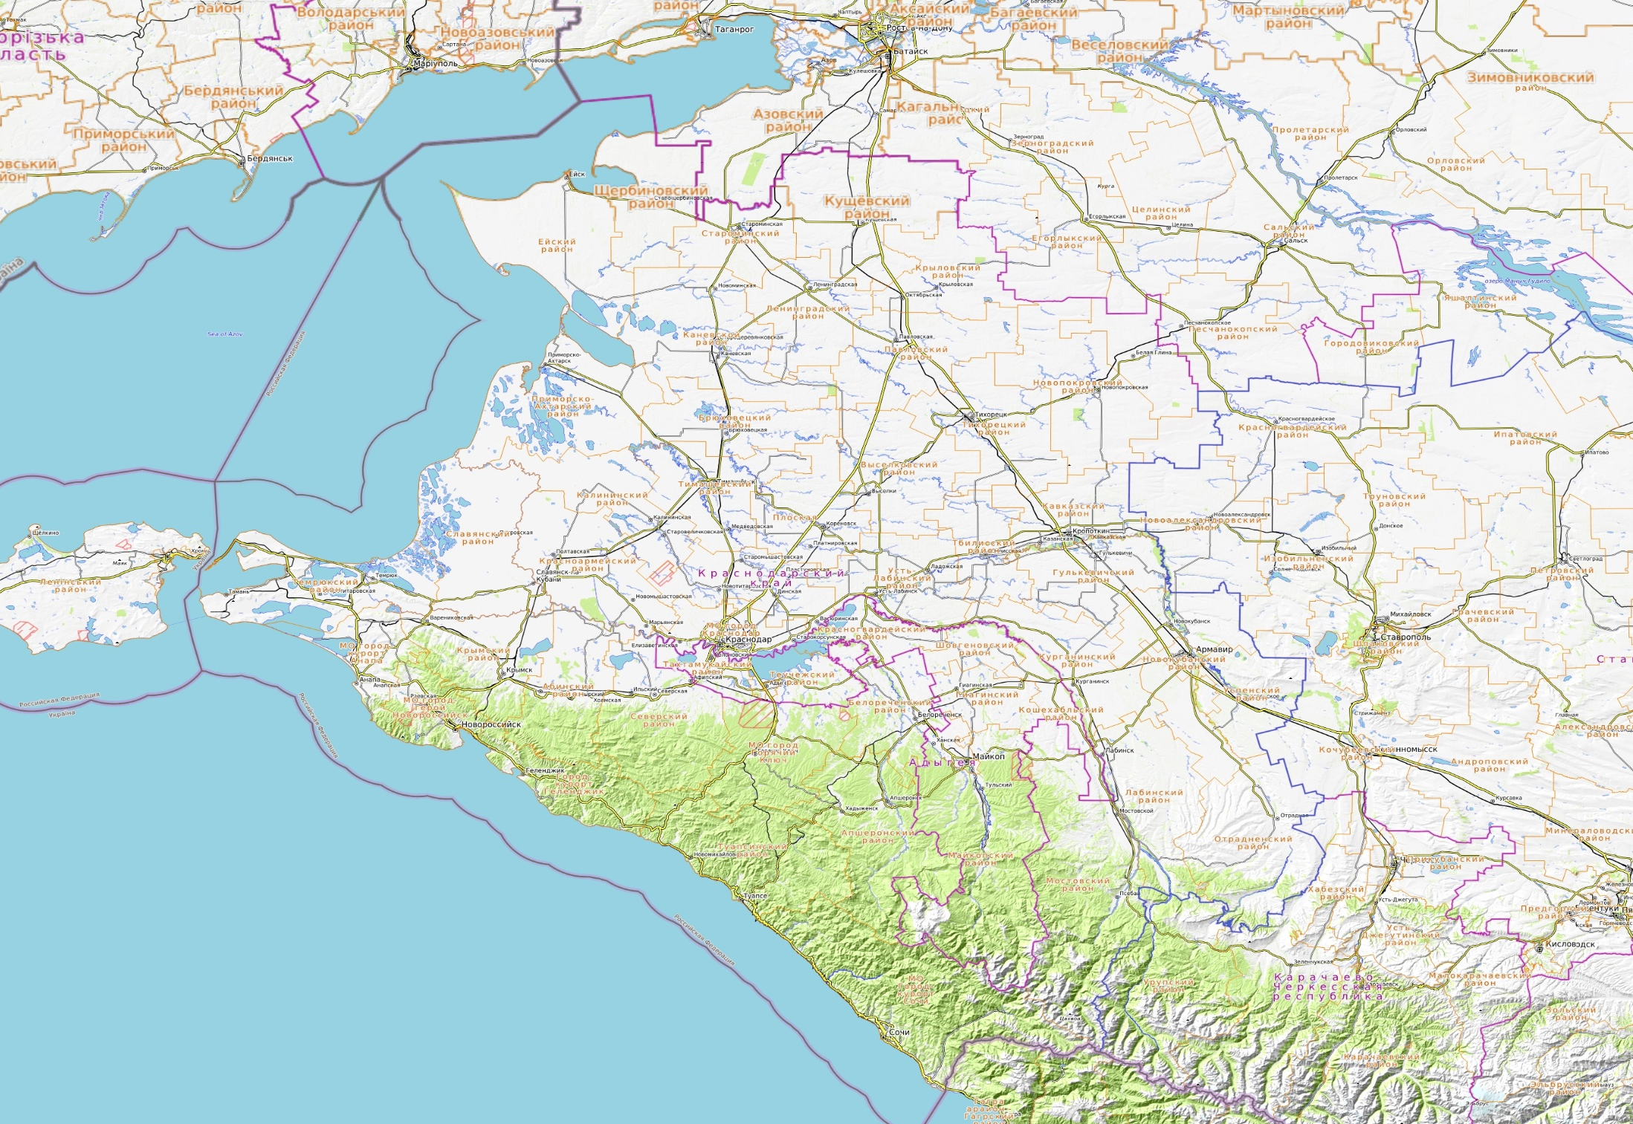
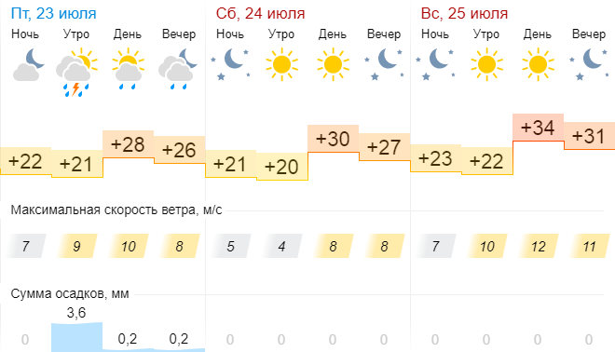
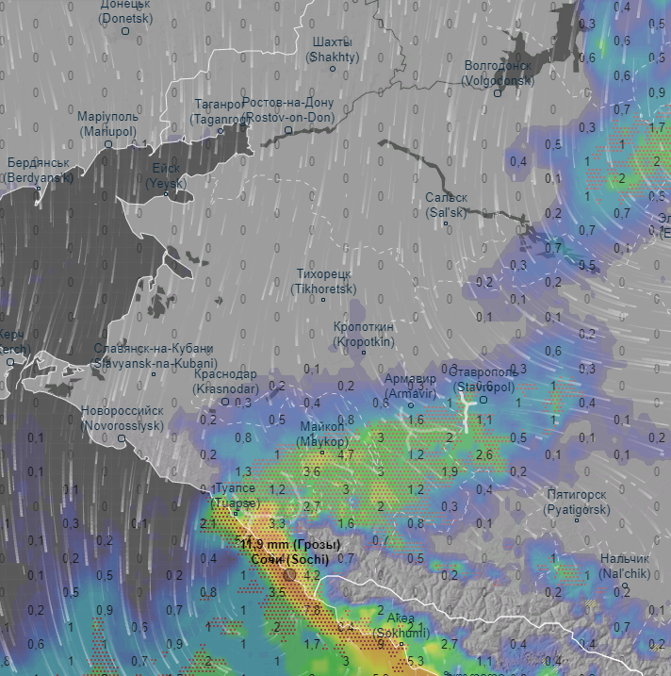
ПРОГНОЗИРУЕМАЯ ПОЖАРООПАСНОСТЬ И ДЕЙСТВУЮЩИЕ КЛАССЫ ПОЖАРНОЙ ОПАСНОСТИ
НА ТЕРРИТОРИИ КРАСНОДАРСКОГО КРАЯ
(по состоянию на 23.07.2021 г.)
Прогнозируемая метеообстановка
Условные обозначения
Р О С Т О В С К А Я
О Б Л А С Т Ь
5 класс
4 класс
3 класс
Щербиновский
Кущевский
2 класс
Ейский
Староминский
Прогноз выпадения осадков
Крыловский
1 класс
Ленинградский
Азовское море
Каневский
Павловский
Белоглинский
Азовское море
Новопокровский
Приморско-Ахтарский
К Р А С Н О Д А Р С К И Й
К Р А Й
Брюховецкий
Тихорецкий
К Р А С Н О Д А Р С К И Й
К Р А Й
Калининский
Тимашевский
Выселковский
С Т А В Р О П О Л Ь С К И Й
К Р А Й
Славянский
Кореновский
Кавказский
Красноармейский
Тбилисский
Темрюкский
Усть-Лабинский
Гулькевичский
Динской
Установлена пожароопасность 5 класса
Крымский, Абинский, Северский, Белореченский, Апшеронский, Новокубанский, Успенский, Курганинский, Лабинский, Староминский, Ленинградский, Каневской, Кущевский, Крыловский, Белоглинский, Новопокровский, Тихорецкий, Выселковский, Кавказский, Тбилисский, Гулькевичский, Брюховецкий, Тимашевский, Динской, Славянский, Калининский, Красноармейский, Кореновский, Усть-Лабинский районы, ГО Армавир, Краснодар.
31
г. Краснодар
Новокубанский
г. Анапа
Крымский
Курганинский
г. Армавир
Абинский
АДЫГЕЯ
Абинский
АДЫГЕЯ
Успенский
Установлена пожароопасность 4 класса
Темрюкский, Отрадненский, Мостовский, Туапсинский, Ейский (Должанская), Приморско-Ахтарский, Павловский, ГО Горячий Ключ, Анапа, Новороссийск, Геленджик, Сочи.
12
Белореченский
г. Новороссийск
Северский
г. Горячий Ключ
г. Геленджик
Апшеронский
Лабинский
Черное море
Туапсинский
Отрадненский
Черное море
Мостовский
Мостовский
КАРАЧАЕВО-ЧЕРКЕССКАЯ
РЕСПУБЛИКА
г. Сочи
КАРАЧАЕВО-ЧЕРКЕССКАЯ
РЕСПУБЛИКА
АБХАЗИЯ

Slide 3
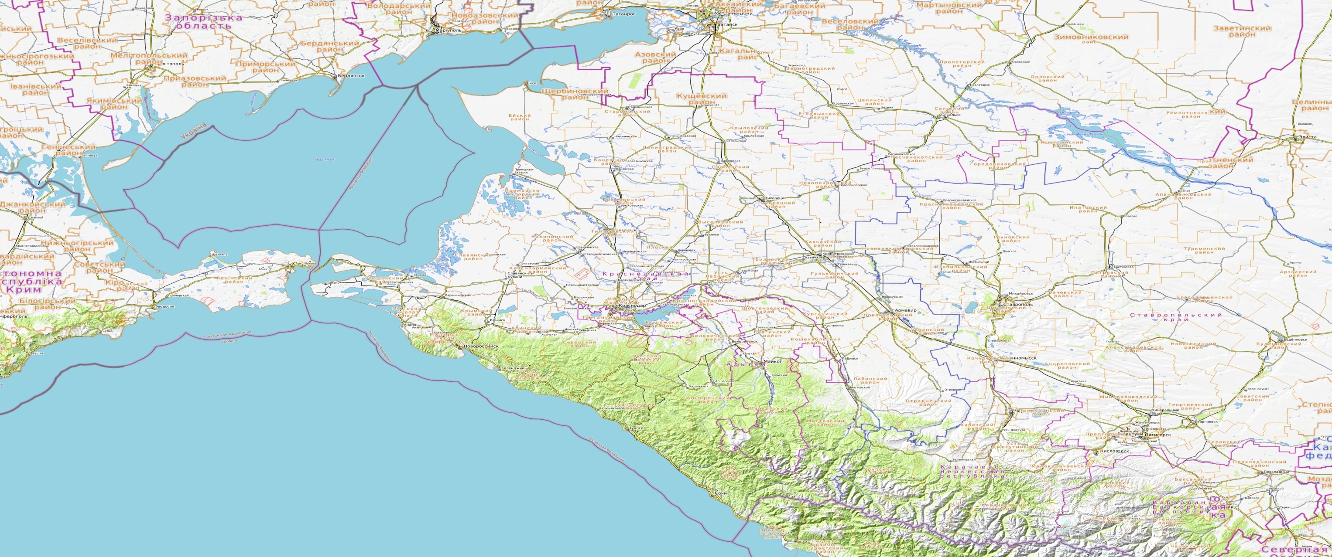
ИНФОРМАЦИОННЫЕ МАТЕРИАЛЫ ПО РИСКУ ВОЗНИКНОВЕНИЯ
ЛЕСНЫХ И ЛАНДШАВТНЫХ ПОЖАРОВ НА ТЕРРИТОРИИ КРАСНОДАРСКОГО КРАЯ
КАРТА
ПО ЗАМОРОЗКАМ НА ТЕРРИТОРИИ КРАСНОДАРСКОГО КРАЯ
Плавни (площадь около 3900 км²) - особый тип лугово-болотной растительности (высокотравные болотные луга), сформировавшийся в устьях рек в условиях периодического или постоянного переувлажнения почвы. Распространены плавни в дельте Кубани и в северо-западной части края, примыкающей к Азовскому морю.
Кавказский государственный природный биосферный заповедник имени Х.Г. Шапошникова: заповедник расположен в западной части Большого Кавказа в верховьях рек Белая, Малая и Большая Лаба, Шахе, Сочи, Мзымта. Основная территория занимает площадь в 280034 га, кластерный участок – Хостинская тисо-самшитовая роща – 301 га. Заповедник расположен на территории трех субъектов Российской Федерации: Краснодарского края, Республики Адыгея и Карачаево-Черкесской Республики.
Щербиновский
Ейский
Каневской
Приморско-Ахтарский
Брюховецкий
Сочинский национальный парк: национальный парк расположен на территории Большого Сочи: от границ с Туапсинским районом, между устьями рек Шепси и Магри на северо-западе до границ с Абхазией на юго-востоке и от побережья Чёрного моря до водораздельной линии Главного Кавказского хребта. Большую часть территории парка занимают горы, разделённые речными долинами.
Славянский
Калининский
Темрюкский
Анапа
Крымский
Абинский
Успенский
Новороссийск
Северский
Белореченский
Условные обозначения
Горячий Ключ
Границы МО подверженных риску возникновения пожаров в плавневой зоне
Государственный природный заповедник «Утриш»: расположенного на полуострове Абрау - неповторимая по красоте, ландшафту, уникальности флоры и фауны природная территория. Площадь заповедника: 9065 га земельно-лесного фонда и 783 га морской акватории. Рельеф территории очень сложный с резкими перепадами высот, с крутыми, часто осыпными склонами.
Геленджик
Апшеронский
Границы МО подверженных риску возникновения лесных пожаров
Туапсинский
Мостовский
Границы МО расположенных в лесном массиве
Сочи
Природный заповедник
Национальный парк
Биосферный заповедник

Slide 4
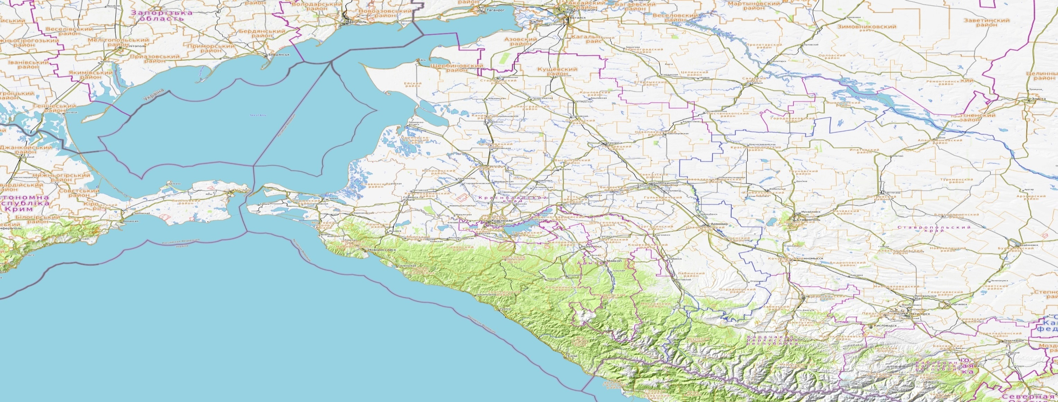
РЕКОМЕНДАЦИИ ПО ПРОВЕДЕНИЮ ПРЕВЕНТИВНЫХ МЕРОПРИЯТИЙ
ПО РИСКУ ВОЗНИКНОВЕНИЯ ПРИРОДНЫХ ПОЖАРОВ НА ТЕРРИТОРИИ КРАСНОДАРСКОГО КРАЯ
Комплекс превентивных мероприятий
1. Довести прогноз до глав городских и сельских поселений, руководителей туристических групп, руководителей санаторно-курортных комплексов, руководителей баз и зон отдыха, руководителей предприятий, организаций, аварийно-спасательных формирований;
2. Усилить контроль за соблюдением обязательных противопожарных разрывов в населенных пунктах.
3. Провести патрулирование в местах огнеопасных работ, контролировать соблюдение правил пожарной безопасности;
4. Поддерживать в постоянной готовности системы оповещения населения;
5. Рекомендовать неукоснительное соблюдение требований по организации минерализованных полос к предприятиям, организациям, учреждениям, другим юридическим лицам и гражданам, ведущих заготовки леса, и деятельность которых связана с лесными массивами, а также населенным пунктам, расположенным вблизи лесных массивов;
6. Проводить разведку основного возможного направления распространения пожара;
7. В случае возникновения возгорания провести опашку участков пожара, создать заградительные полосы и осуществить пуск встречного огня;
8. Организовать подготовительные работы по проведению эвакуации людей и материальных ценностей, при необходимости провести заблаговременную эвакуацию.

